Slide 1

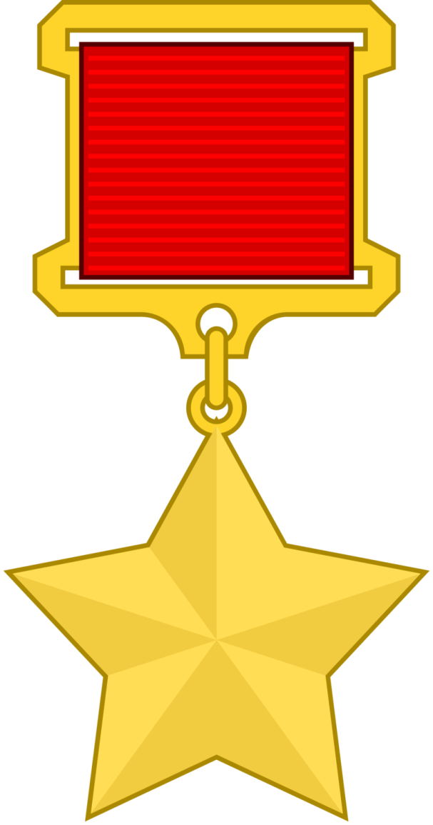
Презентация
Ульянов Виталий Андреевич
МБОУ СОШ №3 г. В о т к и н с к У Р

Slide 2
Война потребовала от народа величайшего напряжения сил и огромных жертв в общенациональном масштабе, раскрыла стойкость и мужество советского человека, способность к самопожертвованию во имя свободы и независимости Родины. Чудеса героизма и храбрости проявили наши люди, защищая от фашистов родную землю.

Slide 3
Героические подвиги солдат во время боевых действий исчислялись несколькими десятками тысяч. Никто не знает, сколько точно было совершено храбрых и мужественных поступков во имя Родины.

Slide 4
Герой Советского Союза — высшая степень отличия СССР. Высшее звание, которого удостаивали за совершение подвига или выдающихся заслуг во время боевых действий, а также и в мирное время.

Slide 5
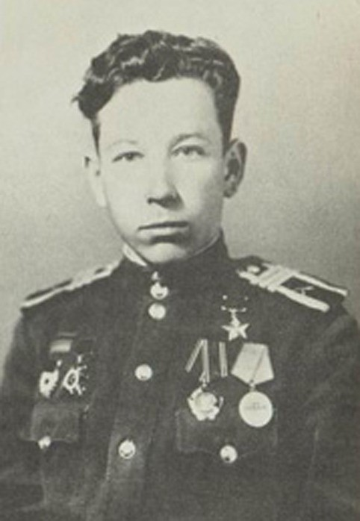
Виталий Андреевич родился в семье рабочего. Русский. Окончил 6 классов. Работал токарем, затем в отделе технического контроля на заводе «Арсенал», с которым после начала Великой Отечественной войны был эвакуирован в Воткинск.

Slide 6
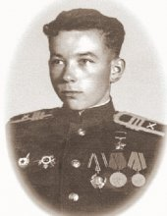
В 1942 году на заводе был сформирован добровольческий 174-й отдельный артиллерийский истре­бительно-противотанковый дивизион имени Комсомола Удмуртии, вооружённый противотанковыми орудиями, выпущенными сверх плана. В его ряды записался и Виталий Ульянов.

Slide 7
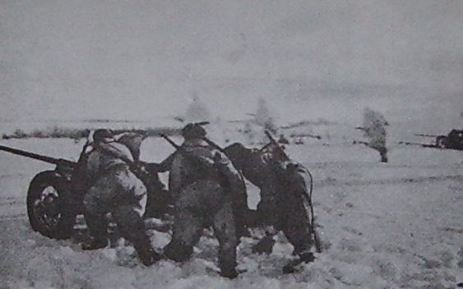
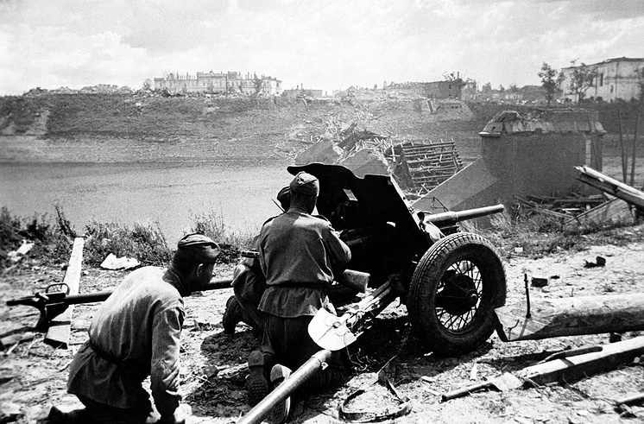
После обучения на полигоне в Кубинке в начале 1943 года в звании младшего сержанта и в должности наводчика орудия попал на фронт. В первом же бою 19 января 1943 года в селе Новожков,

Slide 8
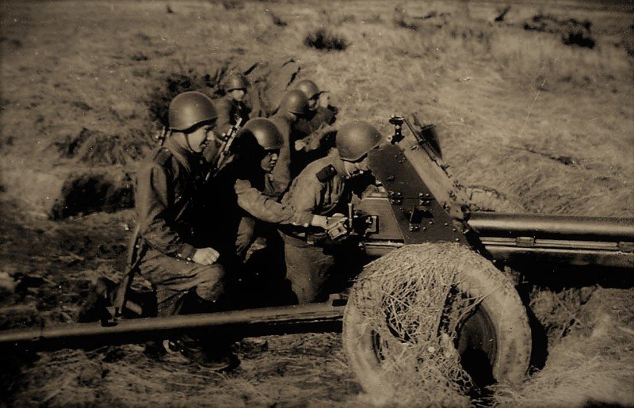
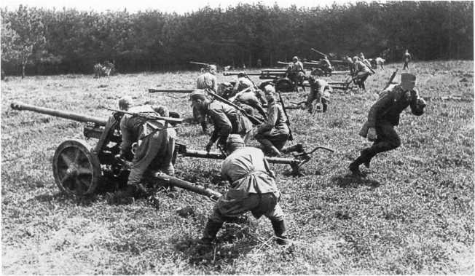
Ворошиловградской области , подбил средний танк, подавил четыре огневые точки, стрелявшие из окон домов, и отдельно осколочными снарядами уничтожил до 20 немецких автоматчиков.

Slide 9
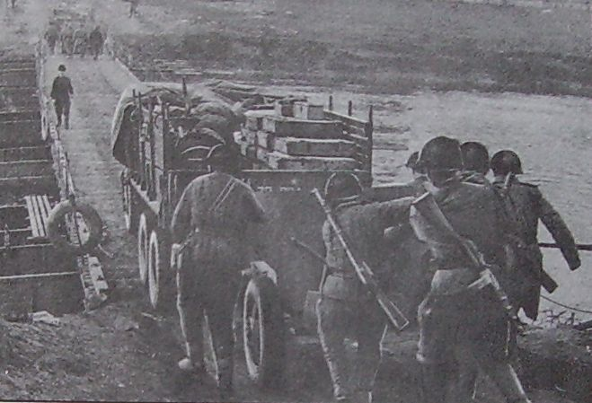
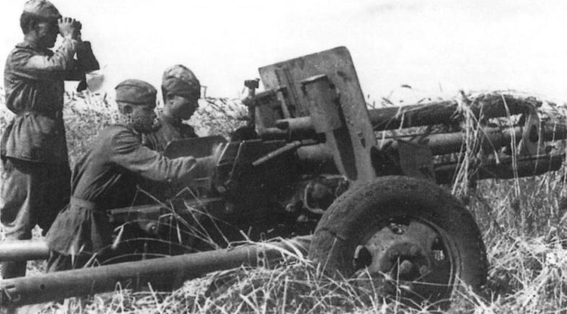
Был ранен в ступню, отстреливался из личного оружия, после окончания боя эвакуирован. За этот бой Ульянов был награждён медалью «За отвагу».

Slide 10
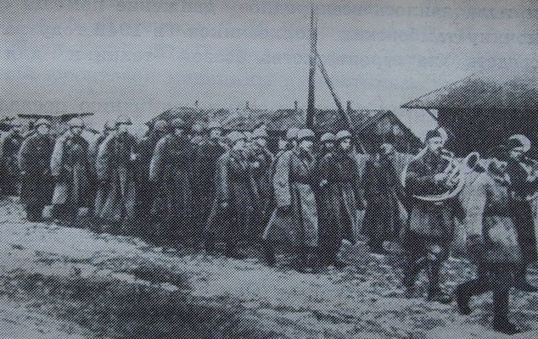
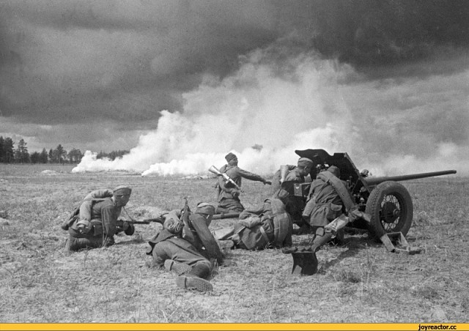
После госпиталя был направлен в запасной полк, но в пути пересел на эшелон, следующий на фронт. Был зачислен наводчиком во взвод противотанковых пушек 280-го гвардейского стрелкового полка (92-я гвардейская стрелковая дивизия).

Slide 11
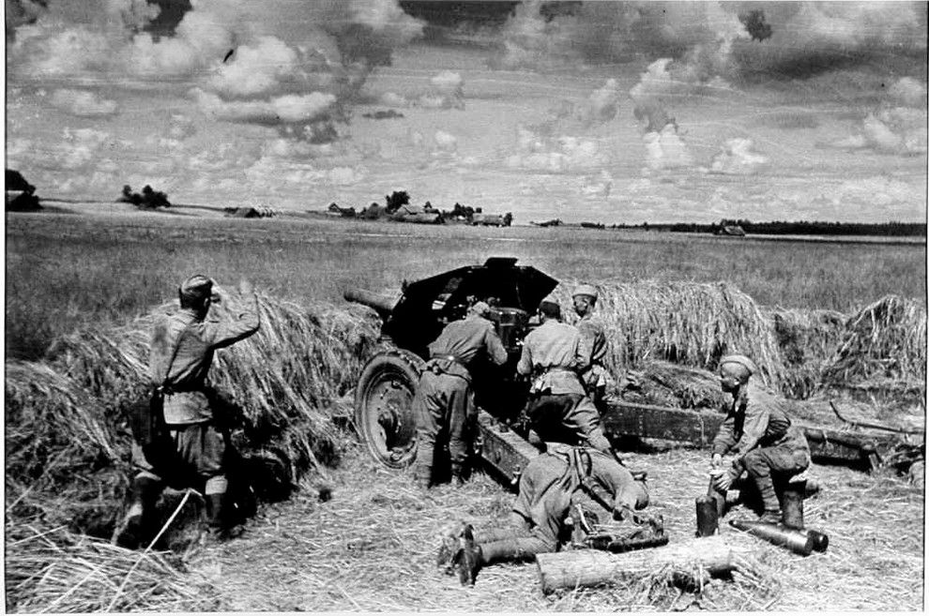
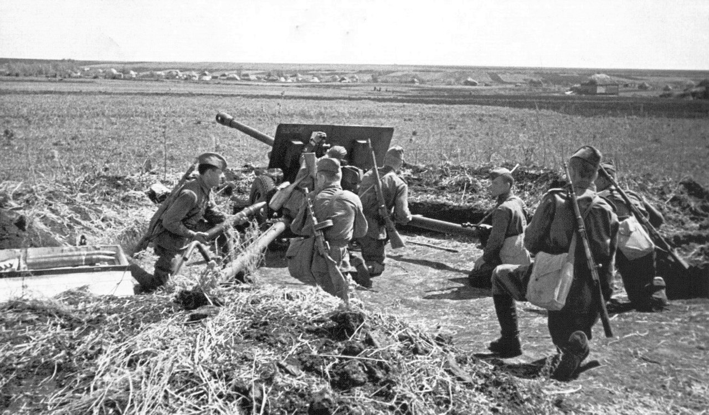
Дивизия находилась во втором эшелоне обороны в ходе сражения на Курской дуге, но 7 июля 1943 была поднята по тревоге и заняла заранее подготовленные оборонительные рубежи.

Slide 12
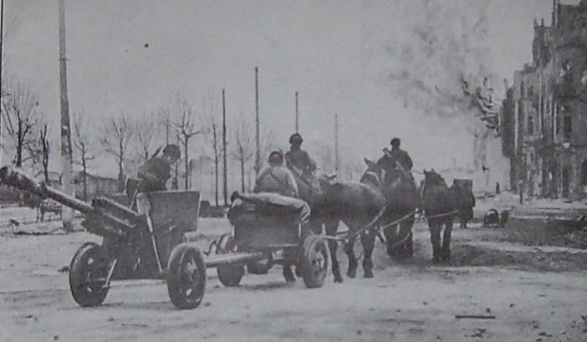
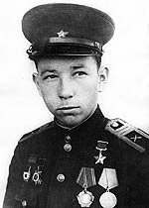
В ходе последующих боёв Ульянов уничтожил 3 вражеских средних танка (сам он считает «своими» только два). Его орудие было разбито, командир орудия погиб. Вместе с подносчиком Максимом Строговым, Ульянов вытащил в тыл раненого заряжающего орудия.

Slide 13
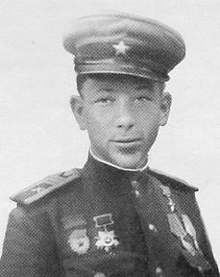
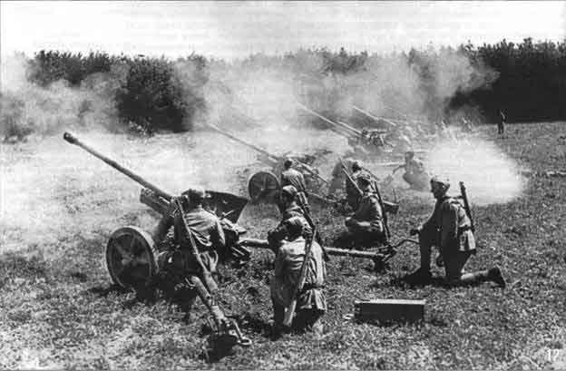
Безорудийный артиллерист сутки прослужил в миномётном взводе, а затем стал командиром отделения во взводе разведки под командованием будущего Героя Советского Союза Лаврентия Беляева. В ходе одного из разведпоисков группе удалось захватить документы и несколько пулемётов противника.

Slide 14
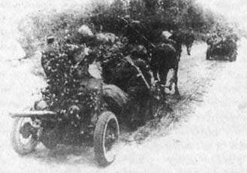
К исходу одного из дней боёв на передовой осталось всего 22 бойца и ни одного офицера. Восемнадцатилетний младший сержант Ульянов принял командование полком. Из вооружения у части имелось противотанковое ружьё, два пулемёта, гранаты, и по одной винтовке и автомату на человека.

Slide 15
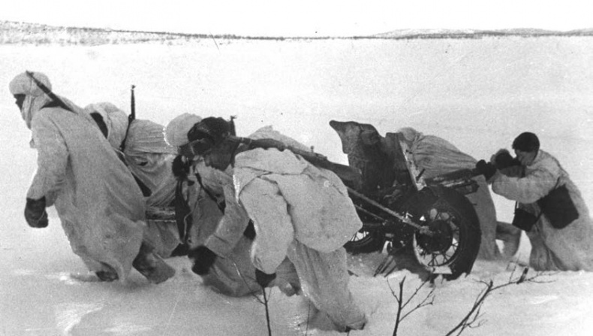
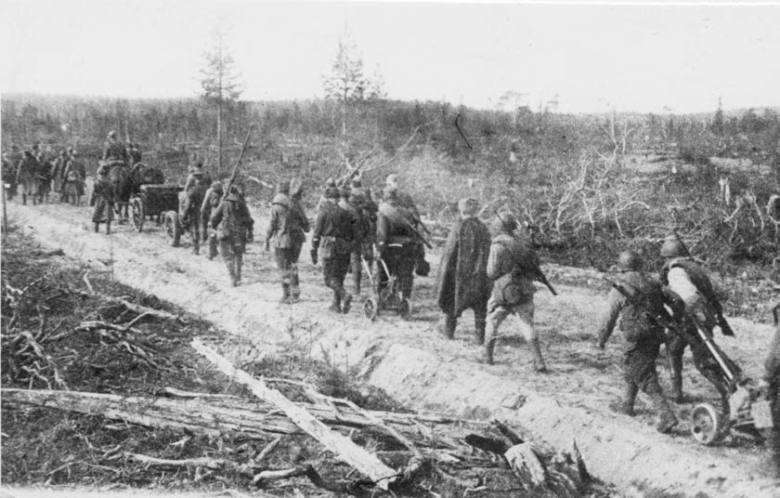
Ввиду недостатка патронов он применил хитрость: когда немцы начинали атаку, по ним вёлся огонь из винтовок, а когда они подходили ближе — уже из автоматов. Это создавало видимость присутствия на позициях большего числа солдат. Таким образом удалось удерживать позицию несколько дней до прихода подкреплений.

Slide 16
29 сентября 1943 года командир орудия гвардии сержант Виталий Ульянов первым из артиллеристов батареи переправился через Днепр в районе села Дериевка (Онуфриевский район Кировоградской области Украины). Огнём своего орудия подавил несколько огневых точек противника, обеспечивая форсирование реки батальоном. Всё это время он продолжал командовать и взводом и своим орудием одновременно. В ходе дальнейших боёв Ульянов подбил немецкую самоходную установку StuG III.
Задача была выполнена, и врагу не удалось пройти.

Slide 17
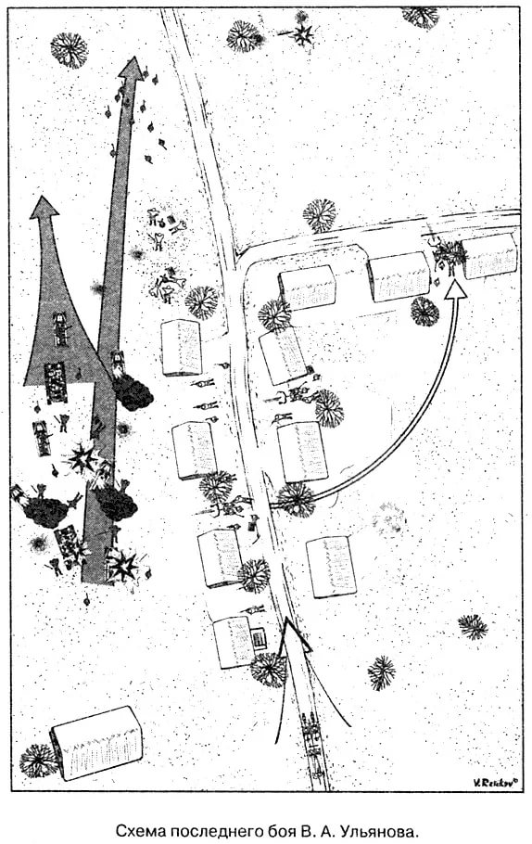
В ходе дальнейшего наступления в бою за село Куковка при отражении контратак противника Ульянов остался один командиром сразу двух орудий, ведя огонь из них попеременно. В этом бою ему удалось подбить два вражеских танка и 7 бронетранспортёров.

Slide 18
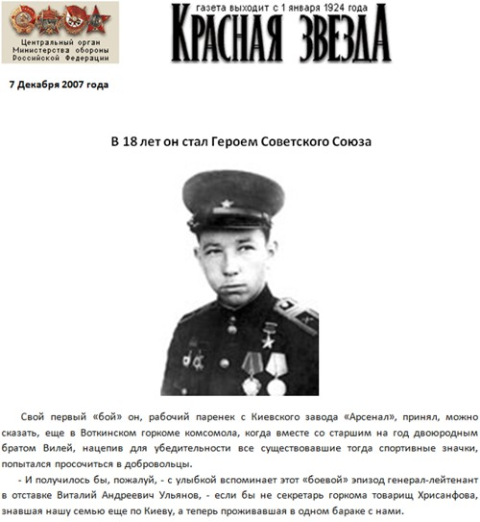
Огнём повредил вражеское орудие и уничтожил значительное количество солдат противника. Всего в том бою огнём двух орудий удалось сорвать атаку противника численностью до батальона.
За эти бои он представлен к званию Героя Советского Союза.

Slide 19
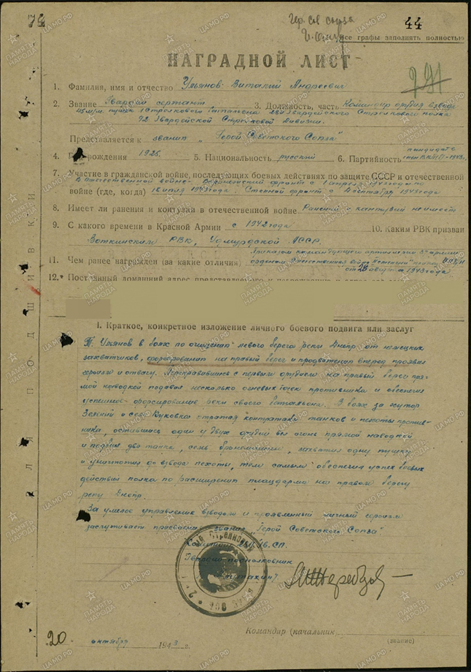

Slide 20
22 октября 1943 года в ходе очередного боя Виктор Ульянов был тяжело ранен. Санитарным поездом он был доставлен в госпиталь в Златоусте, где долгое время находился на излечении. Работал в Златоустовском военном комиссариате.

Slide 21
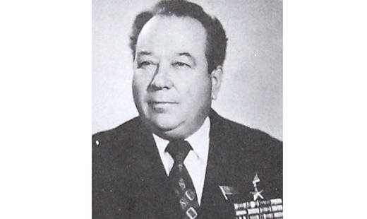
После окончания войны Ульянов продолжил службу в армии. В 1945 году он окончил Киевское училище самоходной артиллерии, в 1959 году — Военную академию бронетанковых войск, а в 1968 году — Военную академию Генерального штаба.

Slide 22
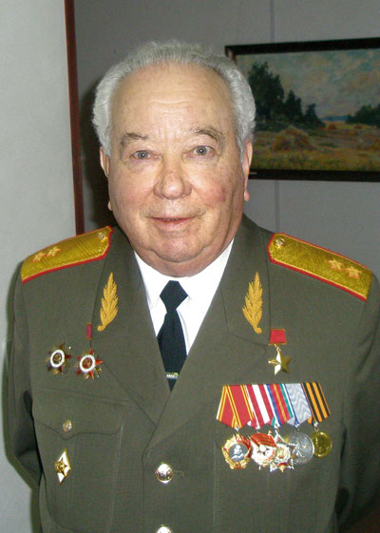
Был начальником Орджоникидзевского высшего общевойскового командного училища. С 1985 года генерал-лейтенант
Ульянов В. А.
— в отставке.

Slide 23
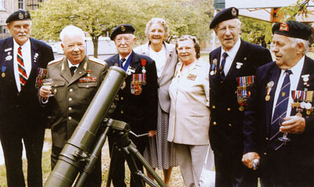
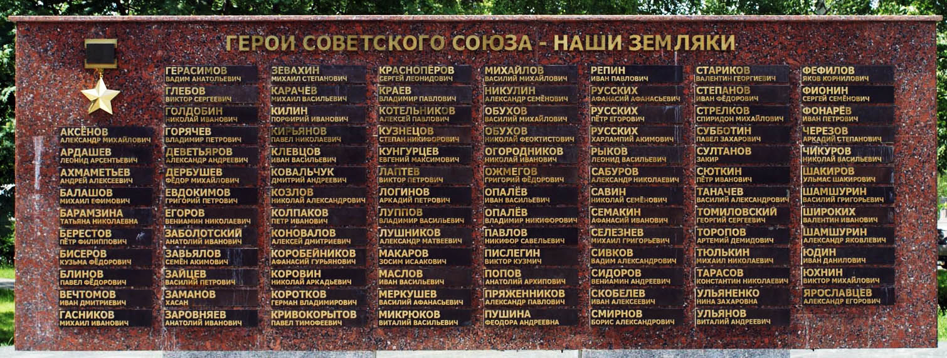
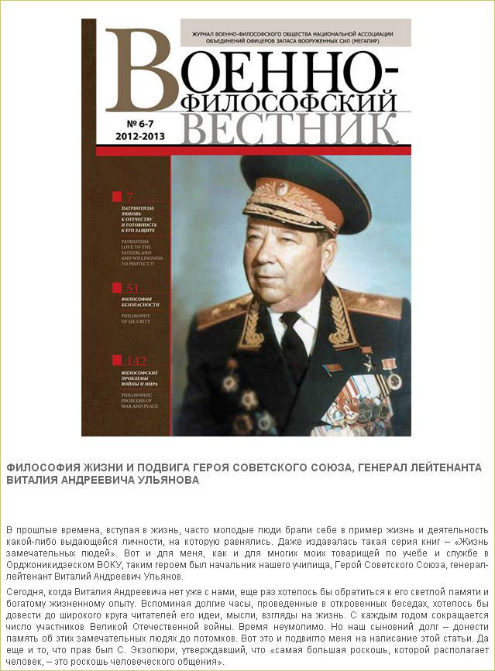
Жил в Москве. Был председателем правления фонда «Мегапир».
Является автором одной из глав книги «Я дрался с Панцерваффе».

Slide 24
Жил в Москве. Был председателем правления фонда «Мегапир».
Является автором одной из глав книги «Я дрался с Панцерваффе».

Slide 25
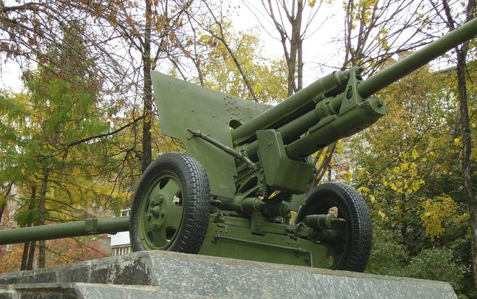
Памятник в честь бойцов 174 - го отдельного истребительного противотанкового ордена Красной Звезды артдивизиона имени Комсомола Удмуртии. (ОИПТД)
Улица Ленина, сквер к\т "Дружба", 1968г. Авторы: И.В.Керсантинов, А.Е.Добровицкий.

Slide 26
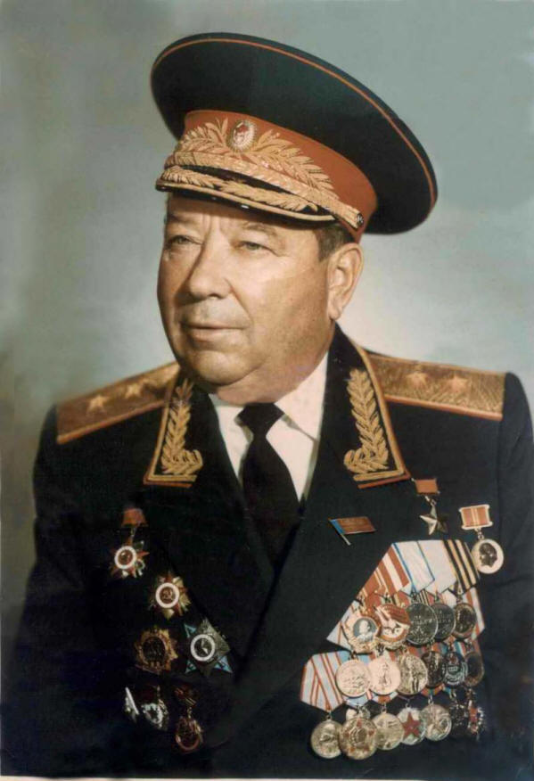
Решение Воткинской городской Думы от 27 июня 2007 года №250 учитывая большой вклад в развитие военно патриотического воспитания жителей города Воткинска Виталию Ульянову присвоено звание почетного гражданина Воткинск.

Slide 27
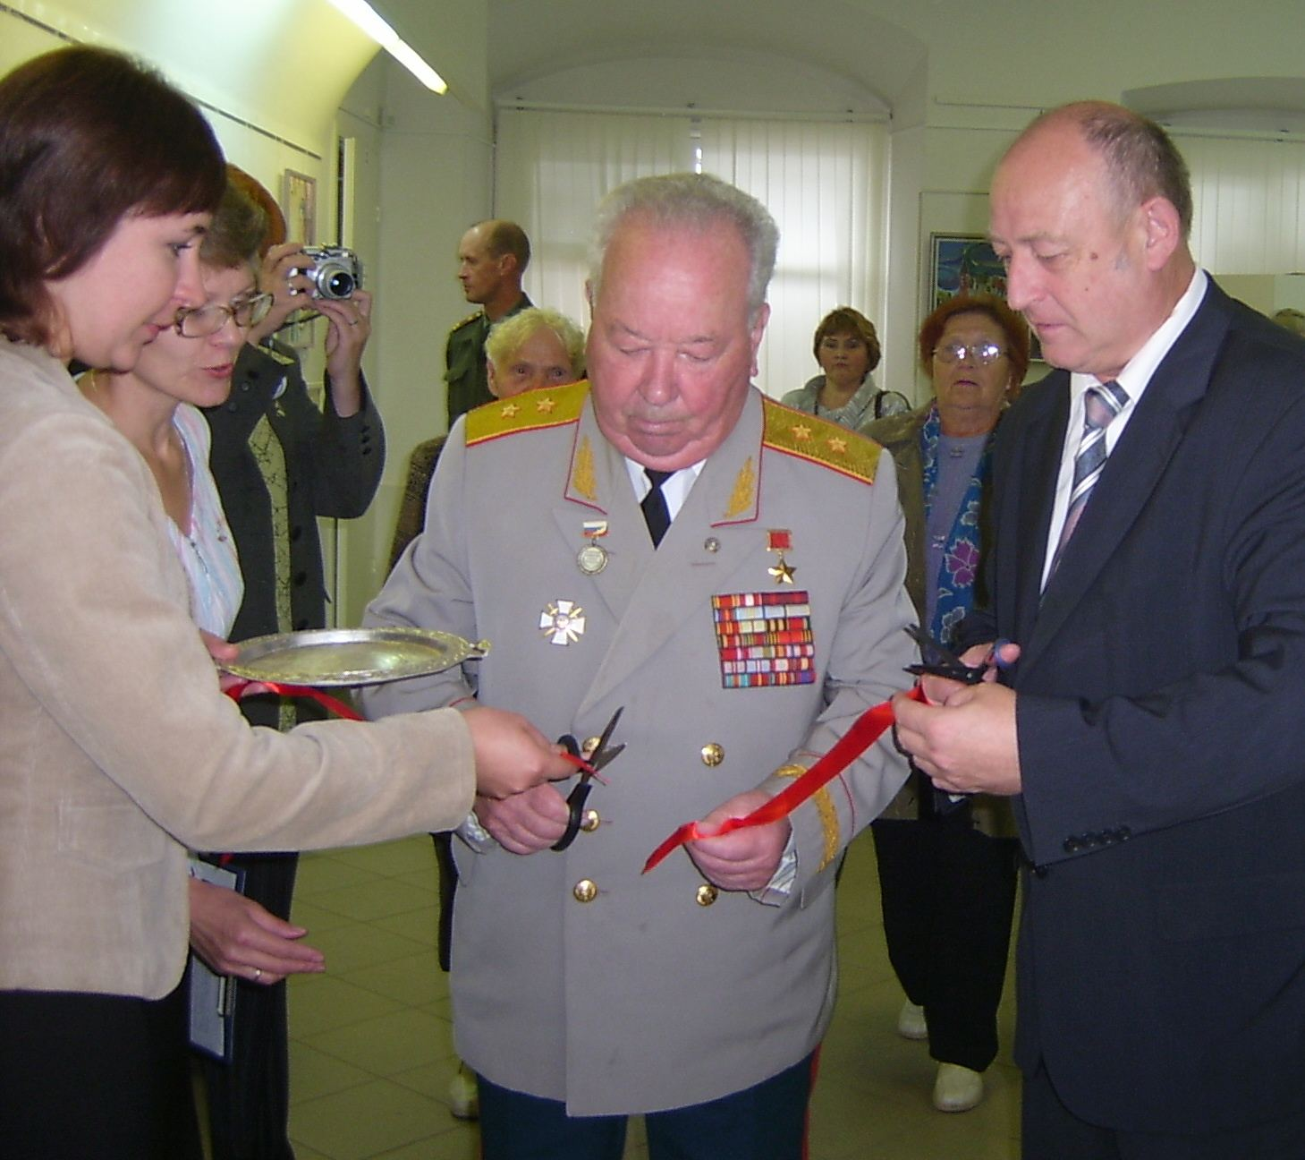
Решение Воткинской городской Думы от 27 июня 2007 года №250 учитывая большой вклад в развитие военно патриотического воспитания жителей города Воткинска Виталию Ульянову присвоено звание почетного гражданина Воткинск.

Slide 28
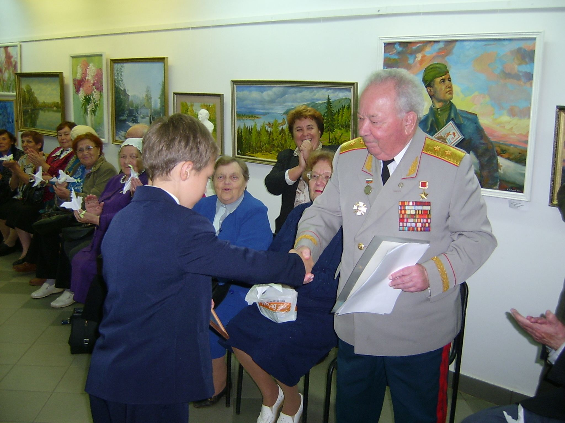
Решение Воткинской городской Думы от 27 июня 2007 года №250 учитывая большой вклад в развитие военно патриотического воспитания жителей города Воткинска Виталию Ульянову присвоено звание почетного гражданина Воткинск.

Slide 29
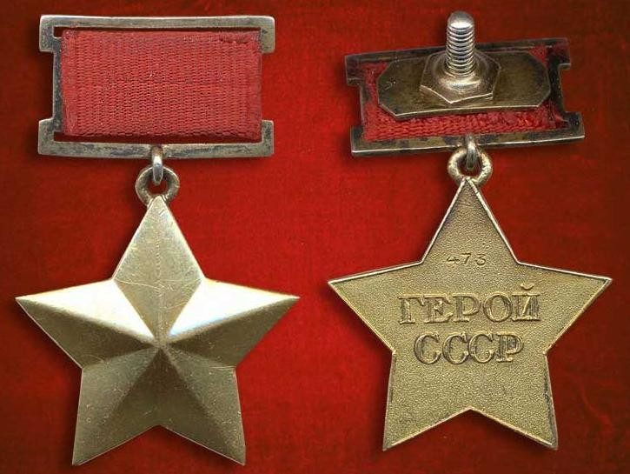
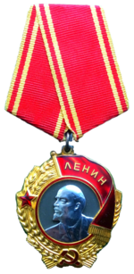
Награды:
Герой Советского Союза
(22.02.1944, медаль № 3625
орден Ленина
(22.02.1944)

Slide 30
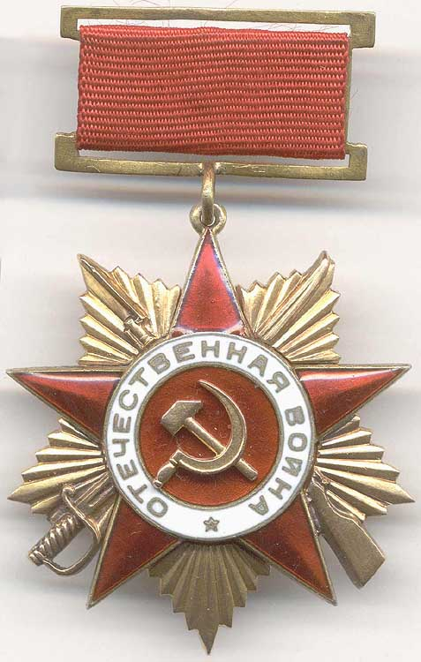
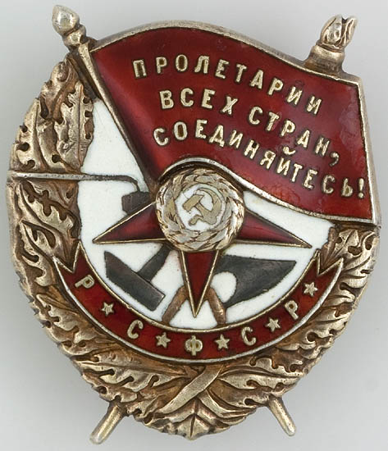
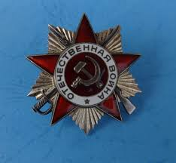
Орден Отечественной Войны I степени (первый тип — "Подвесной", 1942 — 1943 гг.)
орден Красного Знамени
Орден Отечественной Войны I степени
(третий тип — "Юбилейный выпуск", 1985 год)
два ордена Отечественной войны 1-й степени (1943, 1985)

Slide 31
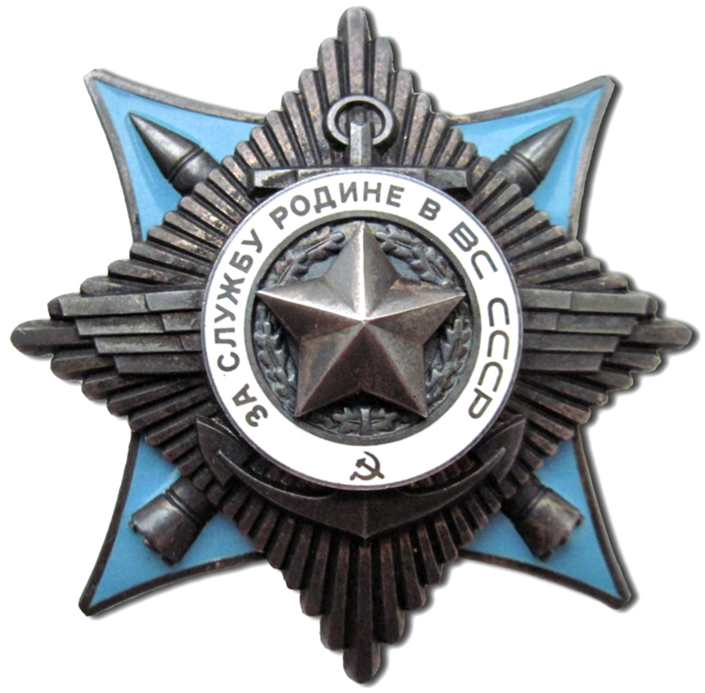
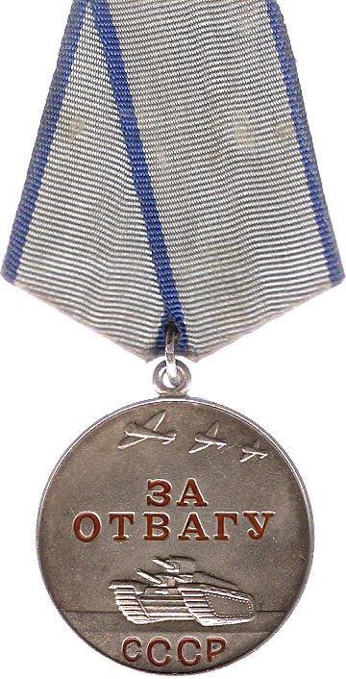
орден «За службу Родине в Вооружённых Силах СССР» 3 степени
медаль «За отвагу»
(1943)
Другие награды

Slide 32
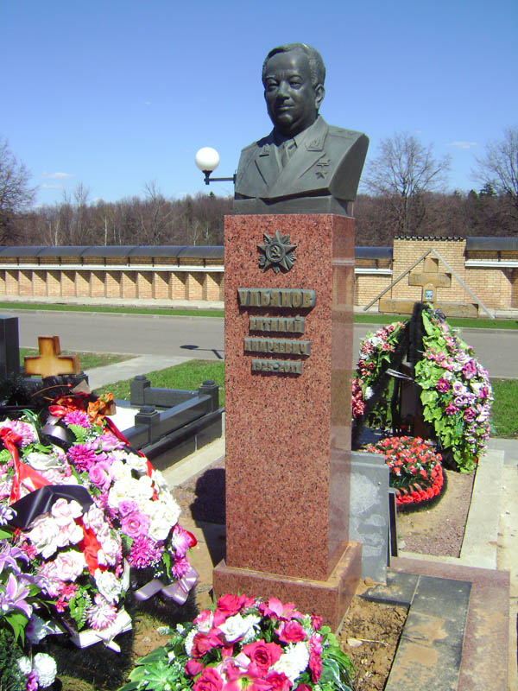
Ульянов Виталий Андреевич
(23 февраля 1925, Киев, УССР, СССР — 14 октября 2011 года, Москва, Российская Федерация)
Генерал-лейтенант
Герой Советского Союза

Slide 33
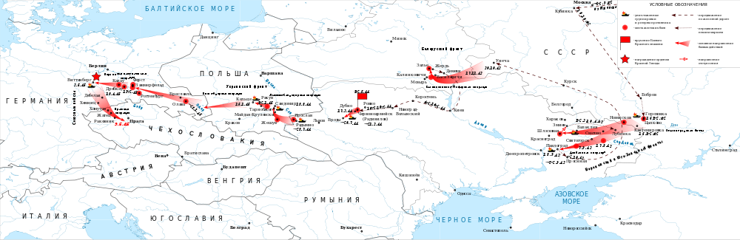
Схема боевого пути 174-го оиптдн имени Комсомола Удмуртии.
Схема боевого пути 174-го артдивизон им. Комсомола Удмуртии.

Slide 34
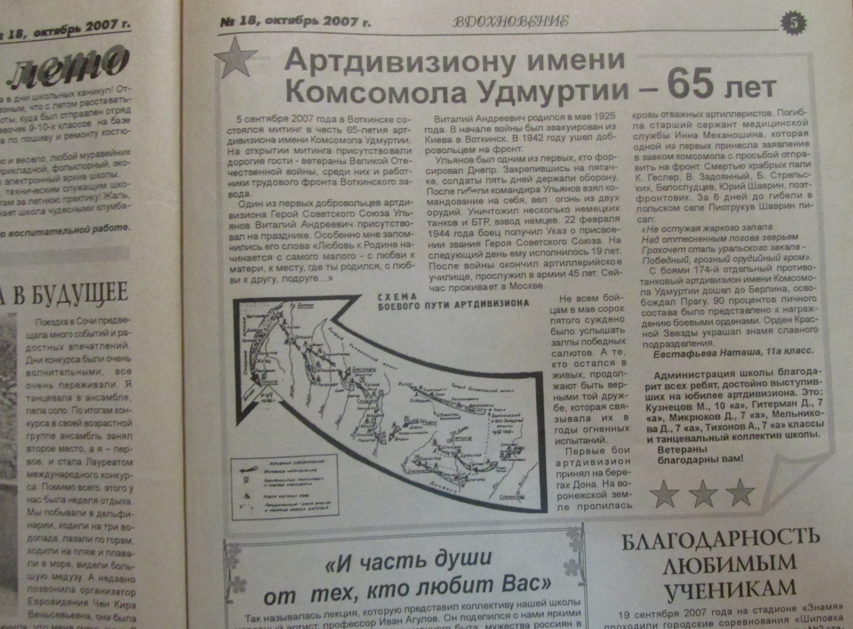

Slide 35
Юрий Шаврин:
«Не остужая жаркого запала
над оттесненным логово зверьем
грохочет сталь уральского закала
победный, грозный орудийный гром»

Slide 36
Вечная память героям!

Slide 37
Спасибо за внимание.

